Slide 1






CHÀO MỪNG
Các con đến với tiết học Tiếng Việt!

Slide 2



LUYỆN TẬP
CUỘC THI TÀI NĂNG RỪNG XANH

Slide 3
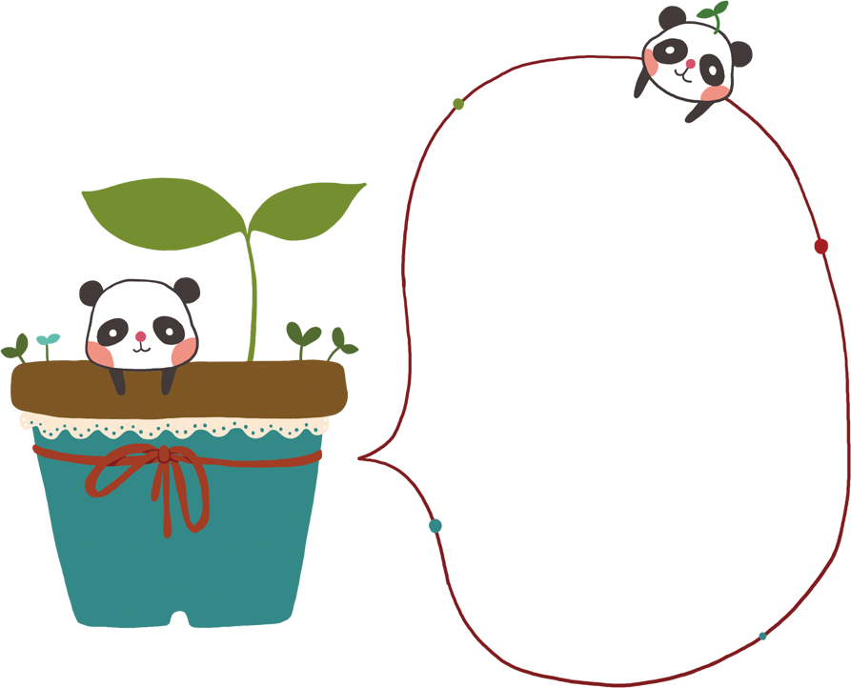

LUYỆN ĐỌC

Slide 4

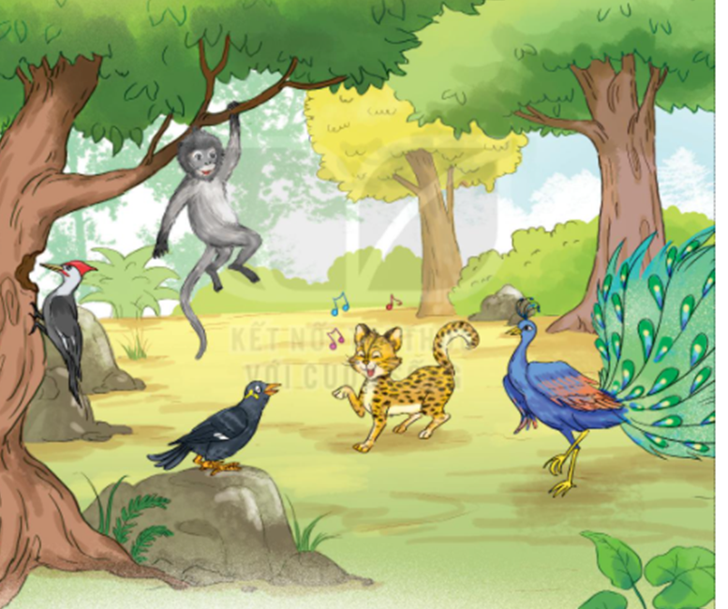
Cuộc thi tài năng rừng xanh
Mừng xuân, các con vật trong rừng tổ chức một cuộc thi tài năng. Đúng như chương trình đã niêm yết, cuộc thi mở đầu bằng tiết mục của chim yểng. Yểng nhoẻn miệng cười rồi bắt chước tiếng của một số loài vật. Tiếp theo là ca khúc “ngoao ngoao” của mèo rừng. Gõ kiến chỉ
trong nháy mắt đã khoét được cái tổ xinh xắn. Chim công khiến khán giả say mê, chuếnh choáng vì điệu múa tuyệt đẹp. Voọc xám với tiết mục đu cây điêu luyện làm tất cả trầm trồ thích thú.
Các con vật đều xứng đáng nhận phần thưởng.
(Lâm Anh)

Slide 5





Sắp xếp các từ ngữ thành câu và viết lại câu:
a
kì thú, có, rừng xanh, nhiều điều
……………………………………
- Rừng xanh có nhiều điều kì thú.
b
bảo vệ, cần, động vật, chúng ta, hoang dã
……………………………………………
- Chúng ta cần bảo vệ động vật hoang dã.

Slide 6
2. CHỌN TỪ NGỮ ĐÚNG ĐIỀN VÀO CHỖ TRỐNG
Con lợn éc!
Biết ăn không biết hát
Con ……. (vịt/vịch) nâu.
Cạc! Cạc! Không nên câu.
Con chim nhỏ
(Chăm/Trăm) …… bắt sâu trong vườn.
Vui cùng (hoa/hao) ……, cùng lá!
Cất tiếng hát véo von!
Vui cùng hoa, cùng lá!
Cất tiếng ca (vang/van) …… lừng!
Con vịt nâu
Chăm bắt sâu trong vườn.
Vui cùng hoa cùng lá!
Cất tiếng ca vang lừng!

Slide 7
3. TÌM TRONG BÀI ĐỌC CUỘC THI TÀI NĂNG RỪNG XANH TỪ NGỮ
a
tả gõ kiến khoét tổ rất nhanh
- chỉ trong nháy mắt
……………………………………
b
lí do khiến cho khan giả say mê điệu múa của chim công
- say mê, chuếnh choáng
……………………………………
c
khán giả rất thích tiết mục đu cây của voọc xám
- trầm trồ thích thú
……………………………………………

Slide 8
LUYỆN TẬP
CÂY LIỄU DẺO DAI

Slide 9
LUYỆN ĐỌC

Slide 10
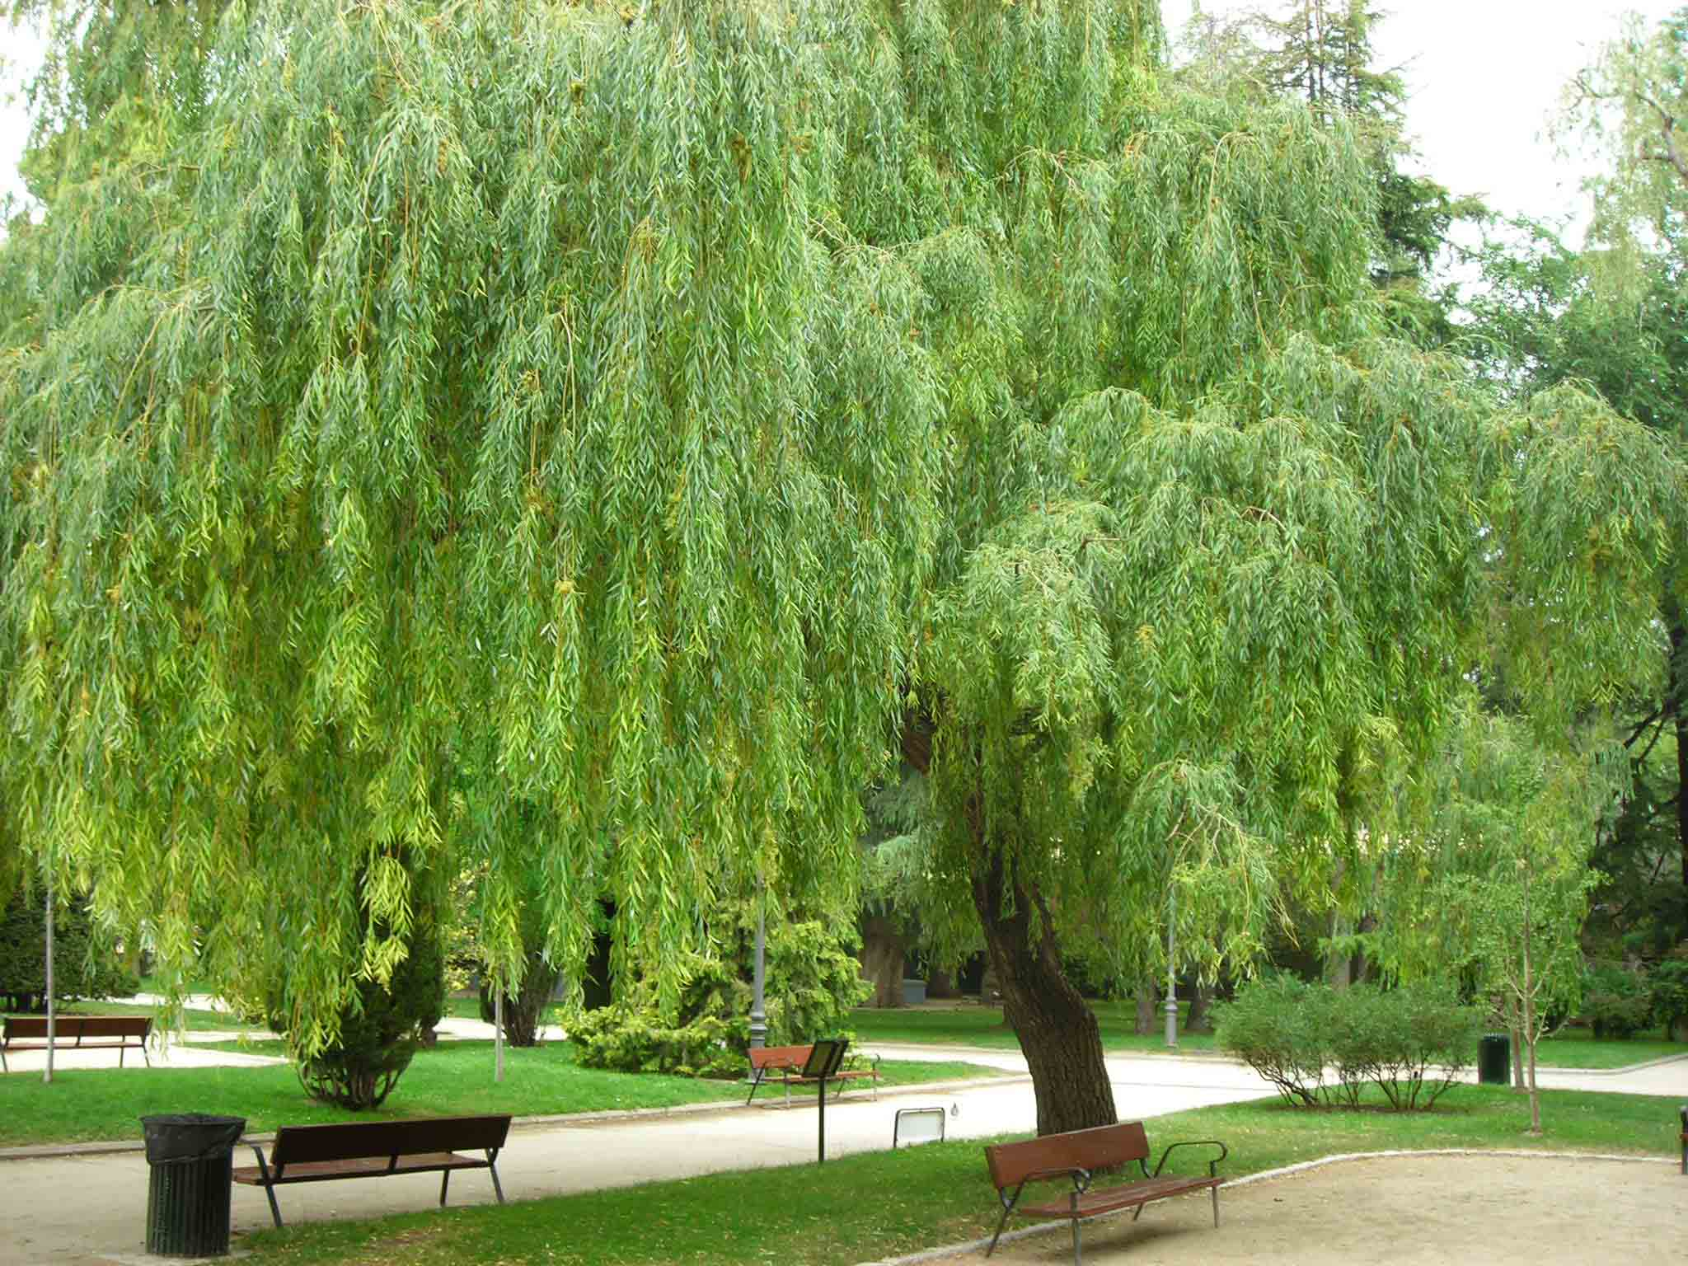
Cây liễu dẻo dai
Trời nổi gió to. Cây liễu không ngừng lắc lư. Thấy vậy, Nam rất lo cây liễu sẽ bị gãy. Nam hỏi mẹ:
- Mẹ ơi, cây liễu mềm yếu thế, liệu có bị gió làm gãy không ạ?
Mẹ mỉm cười đáp:
- Con yên tâm, cây liễu sẽ không sao đâu.
Mẹ giải thích:
- Thân cây liễu tuy không to nhưng dẻo dai. Cành liễu mềm mại, có thể chuyển động theo chiều gió. Vì vậy, cây không dễ bị gãy. Liễu còn là loài cây dễ trồng. Chỉ cần cắm cành xuống đất, nó có thể nhanh chóng mọc lên cây con.
(Hải An)

Slide 11
Viết một câu về đặc điểm của một loài cây mà em biết:
………………………………………………………………
………………………………………………………………

Slide 12
Viết một câu về đặc điểm của một loài cây mà em biết:
Em biết loài cây nào?
Nó được trồng ở đâu? (Chẳng hạn: ở vườn nhà em, trên đường đi học, trong sân trường, trên phim ảnh, trên Internet,…)
Loài cây đó có gì đáng chú ý?

Slide 13

2. CHỌN TỪ NGỮ ĐÚNG ĐIỀN VÀO CHỖ TRỐNG
Vào mùa đông, rau cải ngọt hơn các mùa khác. Các nhà (khoa học/ khao học) …… cho biết, trong rau cải có chứa tinh (bột/bọt) …… . Đến mùa đông, tinh bột biến (than/thành) …… một chất có vị ngọt khiến cho rau cải ngọt hơn.
khoa học
bột
thành

Slide 14
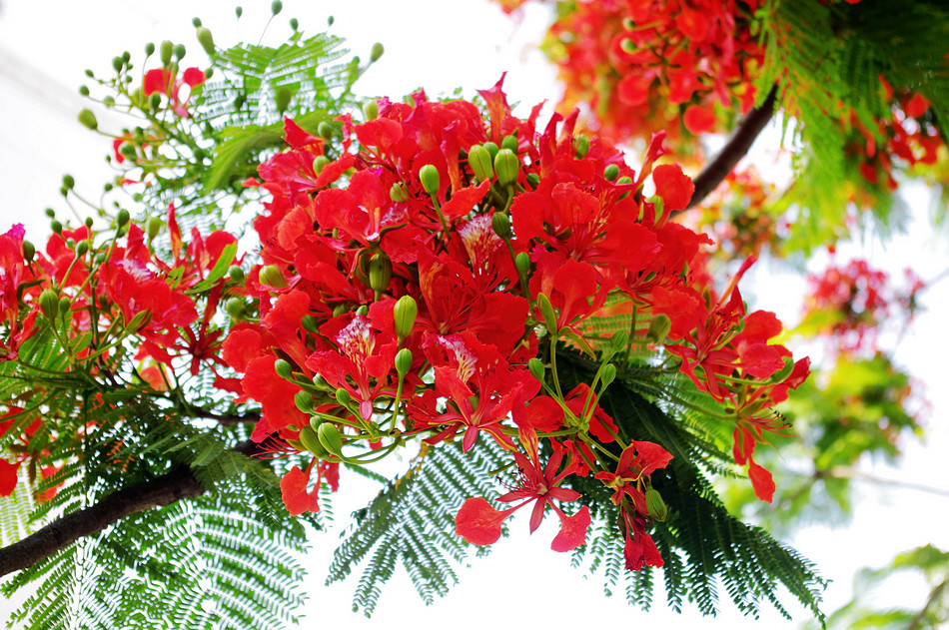
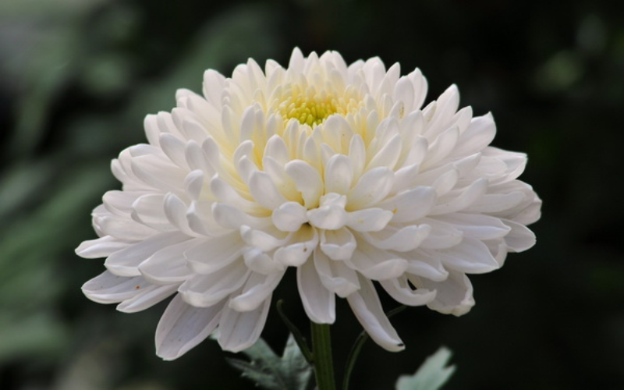
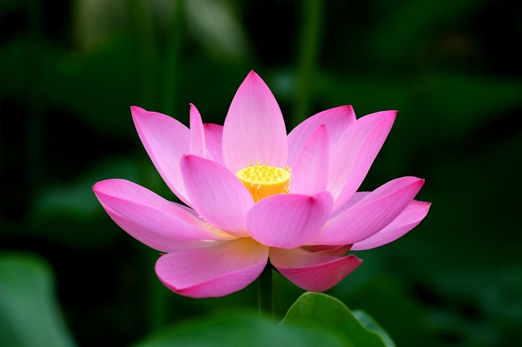
5. Viết tên loài hoa dưới mỗi hình
Hoa phượng
Hoa cúc
Hoa sen
………………
………………
………………

Slide 15




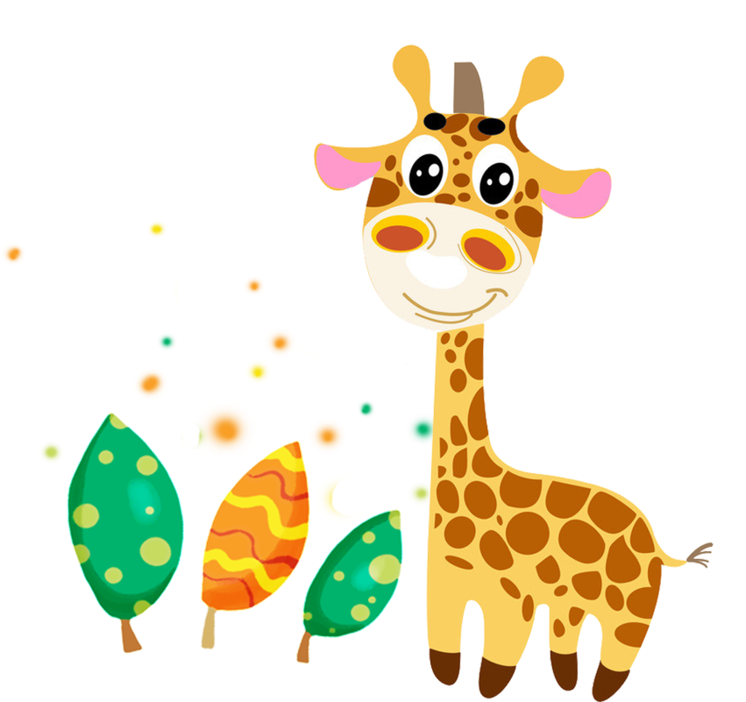
Tiết học kết thúc
Hẹn gặp lại !

